Slide 1
МБОУ лицей Методическая работа
«Изучение военной тематики в курсе истории России в школе».
Учитель Паперис Александр Викторович Лобня 2021

Slide 2
Введение
В процессе изучения военной истории в старшей школе большой интерес у школьников вызывают уроки, посвященные военно-историческим событиям, войнам и вооруженным конфликтам. Уроки прошлого должны служить настоящему. Сквозь прошлое просматривается смысл истории, корректируются представления об историческом опыте. Последний - это итог познавательного и духовного освоения учеником социального мира и его будущего. Итог заключается не только в знаниях, но и в ценностных, мировоззренческих представлениях.

Slide 3
Введение
В настоящее время растет социальный запрос на духовно-нравственную, творческую, деятельную, развивающуюся личность. Поэтому для школы поставлена задача повышения воспитательного потенциала образовательного процесса. Богатейшая военная история нашей страны несет в себе большой воспитательный потенциал, который сможет помочь в решении этой задачи. Соприкасаясь с глубоким изучением вопросов военной истории, старшеклассник приобщается к трудовому и ратному подвигу народа, учится на героических примерах великих предков беззаветному служению Отечеству.

Slide 4
Введение
Военные традиции, героика минувших времен никогда не утрачивают своего значения. Хранить и развивать славные боевые традиции наших предков - в этом и состоит одна из задач исторической науки. Изучение вопросов военной истории позволит обеспечить личностно-эмоциональное восприятие старшеклассниками прошлого и настоящего.
Выделяют три функции военной истории: образовательная, воспитательная, мировоззренческая. Образовательная функция военной истории состоит в том, что заключенные в ней разнообразные знания становятся достоянием старшеклассников, необходимым в их повседневной деятельности. Полученные знания по военной истории, становятся фундаментом широкого кругозора, являются эффективным средством совершенствования творческого мышления

Slide 5
Введение
Воспитательная функция выражается в наличии больших возможностей военной истории для формирования у старшеклассников высоких духовно-нравственных качеств. Правдивое и яркое воспроизведение страниц героического прошлого учителем, примеров беззаветного служения Отечеству, поддержание традиций народа и армии, истории их борьбы за свободу и независимость способствуют повышению морального духа и воспитанию чувства патриотизма.

Slide 6
Введение
Мировоззренческая функция военной истории заключается в том, что научные знания в этой области участвуют в формировании научной картины мира и развития общества, способствуют познанию закономерностей общественного развития, всего исторического процесса. Это достигается через осмысление места и роли войны в историческом процессе, положения в ней человека, через формирование отношения к войне как средству политики тех или иных государств, партий и движений.
Военно-исторические знания способствуют развитию общей культуры старшеклассника. Являясь важным фактором духовной жизни общества, они участвуют в формировании национального сознания и самосознания школьника.

Slide 7
План изучения войн и военных конфликтов
Предпосылки войны. Основные противоречия.
Причины войны и характер
Планы ведения военных действий
Подготовка сторон, соотношение сил.
Вооружение, экипировка, военные кадры.
Повод и начало военных действий.
Ход военных действий, . Стратегия и тактика .Основные сражения.
Полководцы и герои войны.
Причины окончания военных действий. Исход войны.
Условия мирного договора.
Значение войны: Влияние на внутреннюю и внешнюю политику сторон
Самостоятельная работа учащихся: А)Проекты, схемы, мемуары, воспоминания, карты театров военных действий
Б)Изучение документов, плакатов, фото и киноматериалов.
В) Составление тестов и кроссвордов

Slide 8
Причины и предпосылки.
Войны в истории России занимают довольно значительное место. В жизни каждого поколения, как правило, была война или несколько войн, поэтому изучение военных тем в отечественной истории явление частое.
Работа по теме войны всегда начинается с постановки проблемного вопроса.
Например: Какие причины привели к началу Первой мировой войны? Почему Россия оказалась втянута в мировую войну?
Какой характер носила война для стран-участниц?
Учащиеся работают с источниками и составляют схему с указанием причин, затем её мы обсуждаем в классе.

Slide 9
Схема о причинах войны может быть такой

Slide 10
Уровень готовности вооружённых сил противоборствующих сторон, соотношение сил.
На этом этапе изучаются документы, источники, статистические данные. Ученики имеют возможность по документам сравнить военные возможности ведущих стран и в первую очередь России. Исходя из этого старшеклассники делают выводы о уровне готовности стран к войне в экономическом, военном, идеологическом плане и приходят к заключению о том почему именно та или иная страна первой начала войну, подыскав удобный для этого предлог. Так Германия, первой закончив подготовку к 1 мировой войне, решила развязать её как можно быстрей, когда противники не были достаточно сильны на тот момент.

Slide 11
Так СССР решил начать войну в ноябре 1939 году с Финляндией, имея заметное преимущество и на земле, на море и на суше. Составление сравнительных таблиц даёт прекрасную информацию о силе противоборствующих сторон.
 | СССР | Финляндия
Население | 173 | 3,5
Армия | 450 - 960 | 300 - 400
Танки | 1500 | 60
Арт. Орудия | 2759 | 530
самолёты | 2446 | 270
флот | 2 линкора, 1 крейсер, 2 лидера, 11 зсминцев, 64 торпед. Катера, 49 подлодок | 2 берег. Броненосца, 4 канонерки, 7 торп. Катеров, 5 подлодок

Slide 12
Вооружение, экипировка, военные кадры.
Характеристика вооружения армий, экипировка солдат, позволяет учащимся судить о военной силе или слабости, о возможностях противников для ведения успешной и продолжительной войны в тех или иных географических и погодных условиях. Эту сторону материала отдельные учащиеся могут осветить в своих презентациях, так как эти вопросы традиционно вызывают устойчивый интерес.

Slide 13
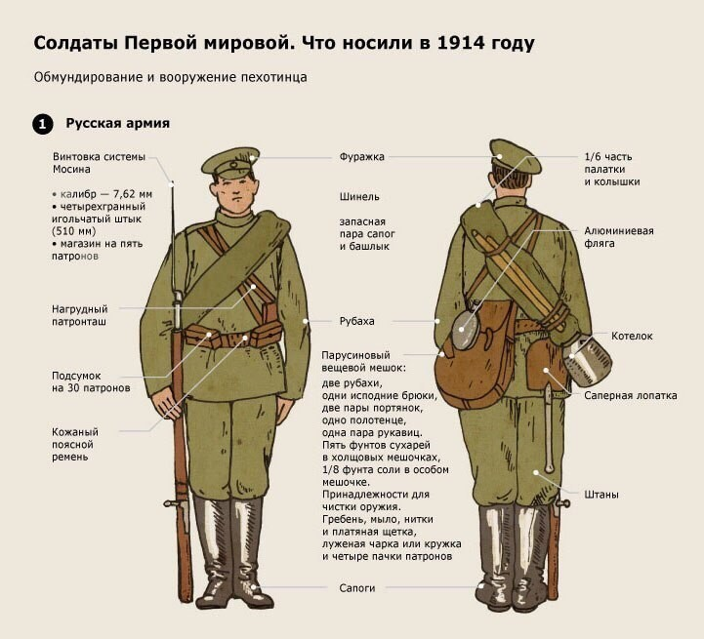
Экипировка и вооружение русской армии

Slide 14
Экипировка и вооружение пехоты

Slide 15
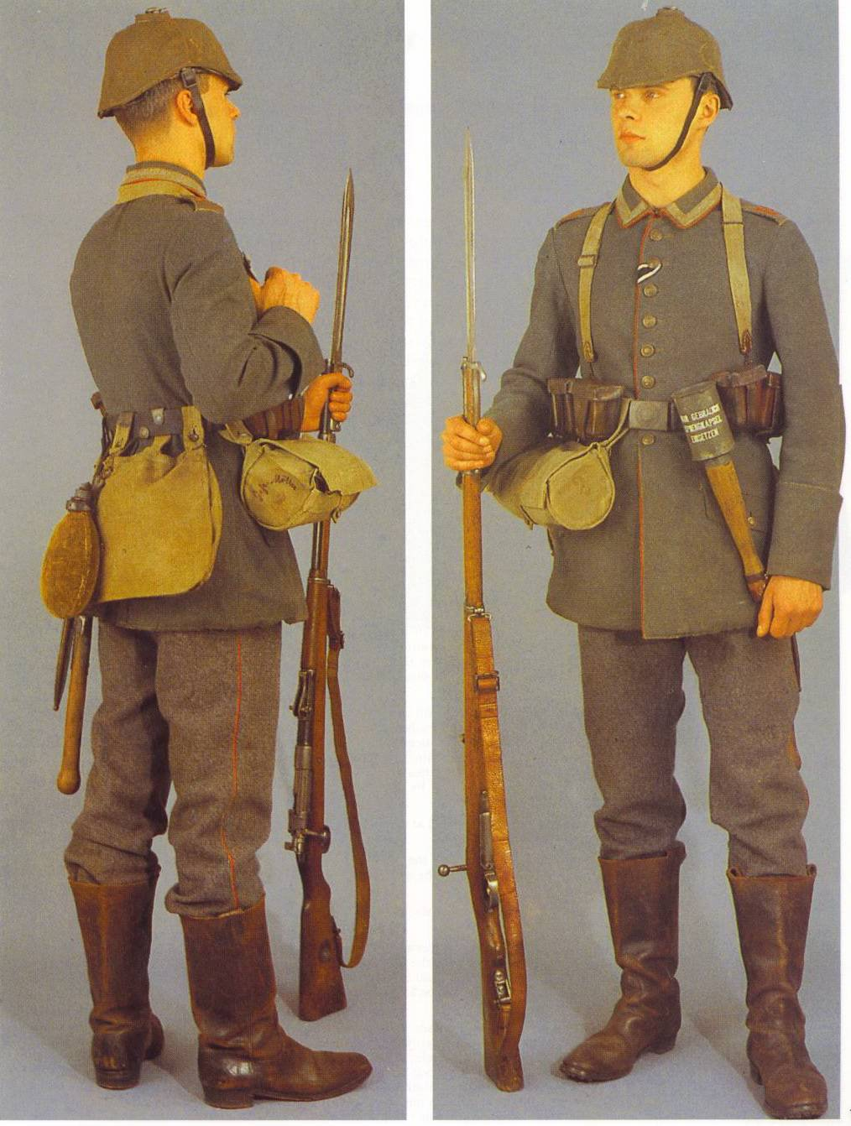
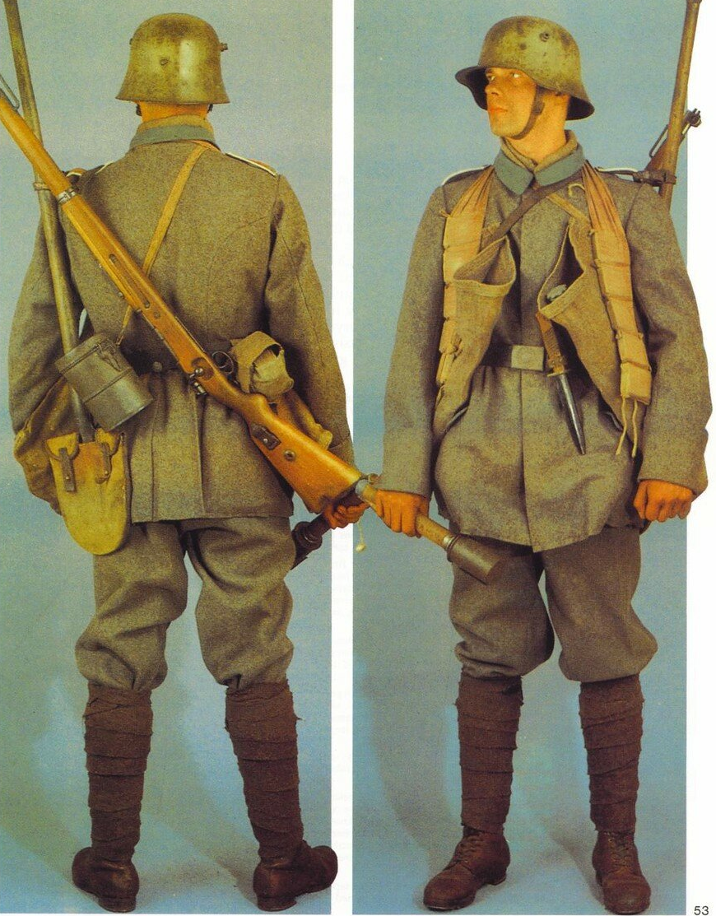
Экипировка и вооружение германской армии.

Slide 16
Качественная характеристика армий.
Нельзя забывать о уровне подготовки солдат, офицеров и генералов, о их боевых и психологических качествах. Для изучения этих вопросов мы обращаемся к монографиям или к документам. Например, характеристика качеств русской армии даётся в Секретном докладе германской разведки в Генеральный штаб.
Стратегия и тактика воюющих сторон тоже должна быть рассмотрена на уроках, посвящённых войне.
Необходимо дать характеристику вооружения армий, так как зачастую это является решающим моментом, дающим преимущество в боях. Так во время Крымской войны отсталость стрелкового вооружения во многом предопределила превосходство англо-французской армии в сражениях под Севастополем несмотря на мужество русских солдат.
Преимущество германской армии в тяжёлой артиллерии и катастрофический недостаток боеприпасов в России привели к масштабному отступлению русских частей на всех фронтах в 1915 году.
Дать характеристику уровня вооружений учащиеся также могут дать самостоятельно заранее подготовив материал, особенно важен материал наглядный.

Slide 17
Вооружение Красной Армии 1939 год

Slide 18
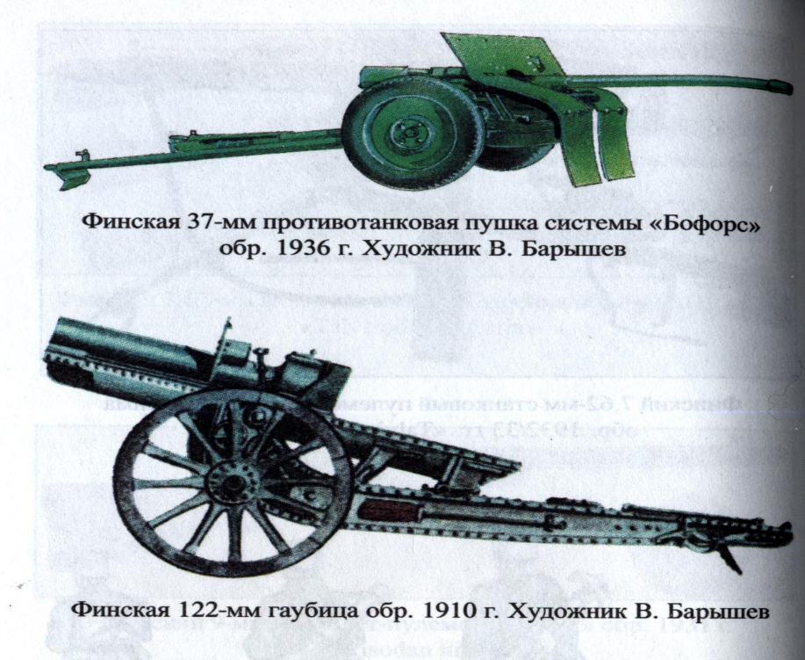
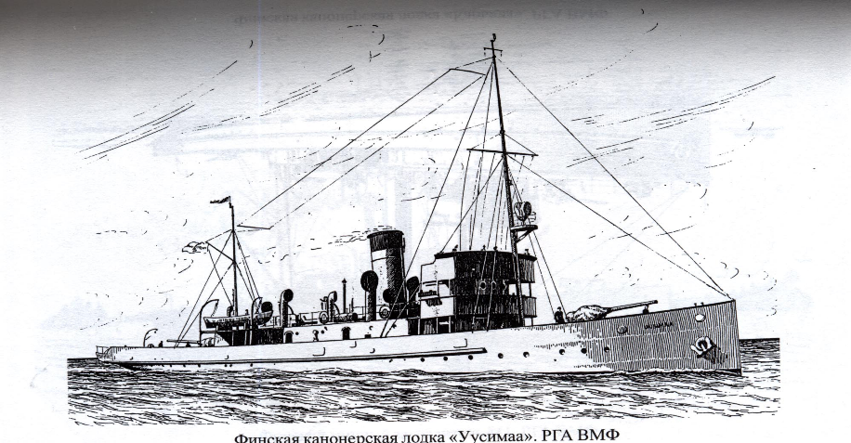
Вооружение финской армии 1939 год.

Slide 19
Вооружение Красной Армии 1939 год

Slide 20
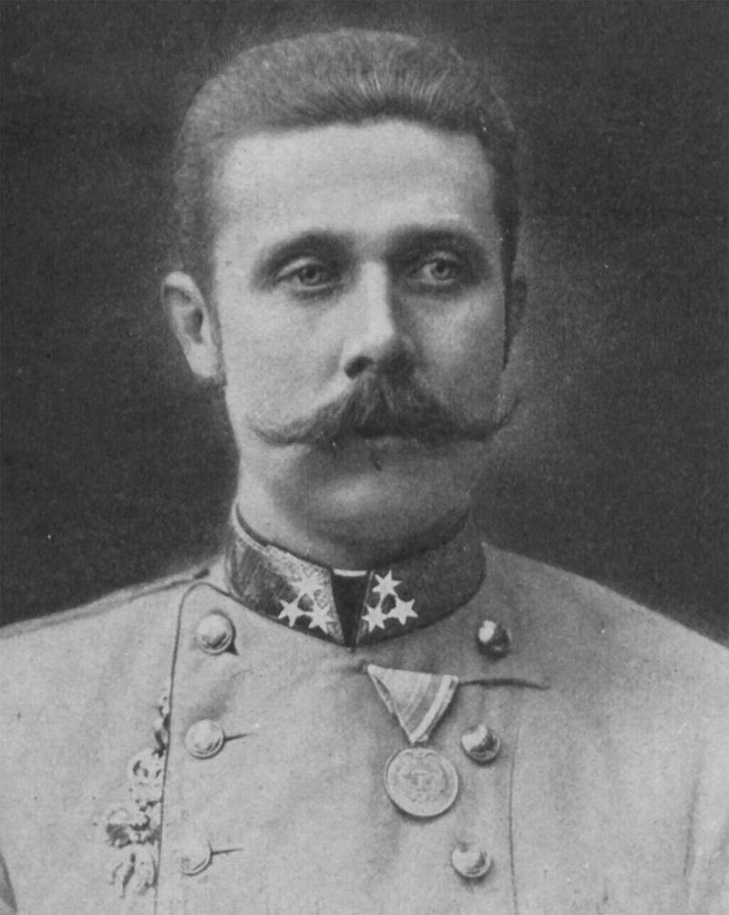
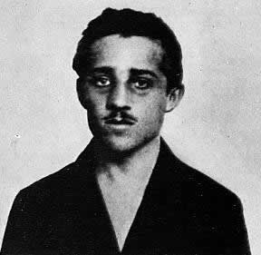
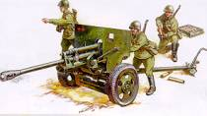
Повод к войне
Изучение поводов к войне часто раскрывает истинные цели участников и характер войны. Так Германия использовала убийство наследника Австро-Венгерского престола для начала войны Австрии с Сербией в 1914 году, Германия сама организовала провокацию по нападению на немецкую радиостанцию на границе с Польшей 1 сентября 1939 года для начала войны с последней. СССР обвинил Финляндию в обстреле советской территории 26 ноября 1939 года и 30 ноября начал наступление в глубь финской территории. Ученикам предлагается дать оценку действий политиков и военных с различных позиций, что безусловно вызовет дискуссии и активизирует их работу.
Эрцгерцог Франц Фердинанд
Гаврило Принцип

Slide 21
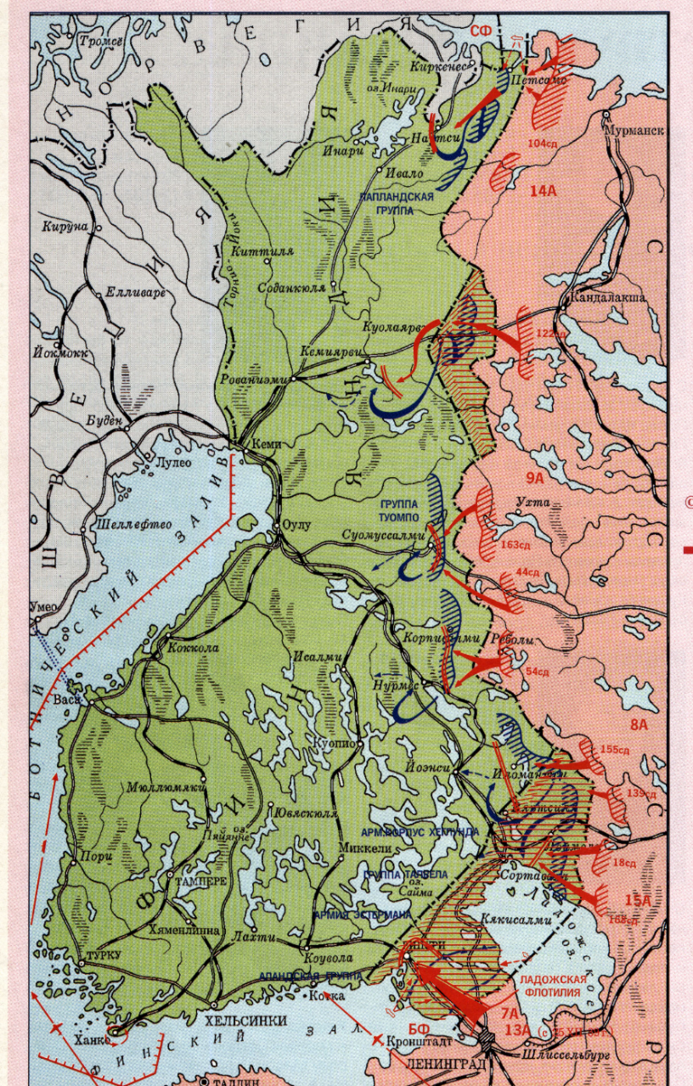
Планы ведения военных действий
Старшеклассники в качестве опережающего задания получают возможность изучить планы военных действий, разработанные накануне войны, и выступают пред классом, иллюстрируя своё изложение показом на карте направлений главных ударов, наступлений и оборонительных действий. Примером являются план войны на два фронта Шлиффена (1914 год), план «Барбаросса» (1941 год), план Мерецкова против Финляндии(1939 год) и другие.
Работа с картой является отличным источником для изучения материала, помогает запомнить и понять замыслы, стратегию и тактику боевых действий воюющих сторон, запомнить особенности и места главных сражений, изменение линии фронта.
Советско-финская война 1939-1940

Slide 22
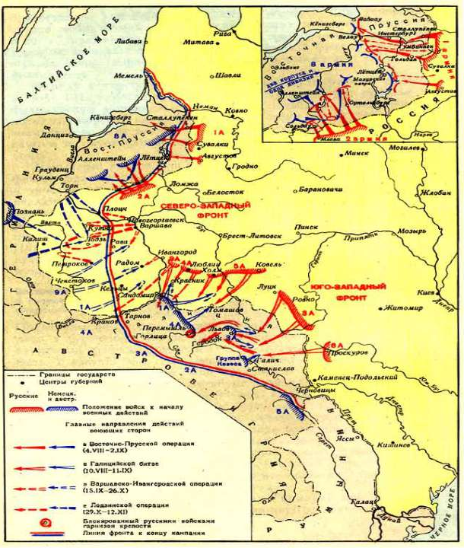
Изучение военных действий с использованием карты должно быть постоянным.

Slide 23
Ход военных действий
Важную роль в понимании и запоминании хода военных действий играет не только историческая карта, но и четко зафиксированная хронология главных событий. Для этого, как правило, ход военных действий разбивается на этапы, даётся их характеристика , в каждом из них выделяются важнейшие военные операции или сражения, определяется значение сражений и в соответствии с ними составляется хронологическая таблица. Таблицу ученики составляют по поручению учителя самостоятельно, а затем её содержание проверяется и сравнивается в классе. Примером может служить хронологическая таблица по Великой отечественной войне.

Slide 24
Изучение хронологии военных действий

Slide 25
Изучение хронологии военных действий

Slide 26
Военные операции и сражения
Более подробное изучение военных операций и сражений целесообразно, если они являются очень значимыми, переломными в ходе войны. Такими например являются Бородинское сражение, сражение под Малоярославцем в 1812 году, оборона Севастополя в Крымскую войну, Брусиловский прорыв в 1916 году, Сталинградская битва, Курская битва и другие в Великую Отечественную войну.

Slide 27
Военные операции и сражения
Главное внимание следует уделять сути военных операций (название, цель, результат) и их влиянию на последующее развитие военных действий или результаты войны.

Slide 28
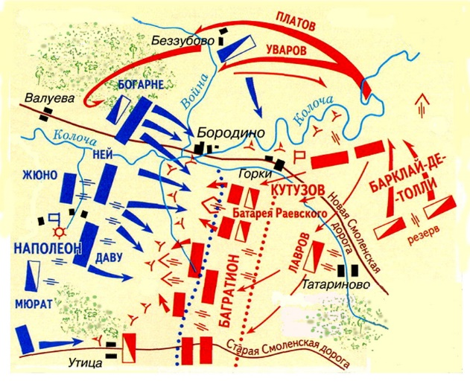
Изучение схем главных сражений
Хорошо помогает понять развитие событий во время сражения изучение и разбор схем сражений.

Slide 29
Полководцы и герои войны
В наших современных учебниках конечно упоминаются полководцы, руководившие войсками во время сражений, разработавшие те или иные операции, но больших сведений о них нет, хотя эти личности вызывают живой интерес у школьников. Задача учителя состоит в том, чтобы ребята находили интересный материал, посвящённые тем или иным военачальникам и характеризовали их не только с точки зрения профессиональных качеств, но и человеческих. Ученикам важно ответить на вопрос почему этот человек добился успеха или наоборот потерпел неудачу? Исторический портрет полководца– это обязательный элемент при изучении военной истории.

Slide 30
Полководцы и герои войны
Интерес всегда вызывают такие личности как А.В.Суворов, М.И.Кутузов, Г.К. Жуков, А.А.Брусилов, но иногда полезно открыть для ребят других, редко упоминаемых или забытых военачальников: например, генерала армии Петрова, руководившего обороной Одессы и Севастополя, командовавшего Северо-Кавказским и IV Украинским фронтом, генерала армии Черняховского, который начинал войну подполковником, стал генералом армии , командовал фронтом и погиб под Кёнигсбергом, генерала Антона Скалона, погибшего при защите Смоленска от наполеоновской армии, генерала Горчакова, оборонявшего Смоленск и защищавшего Шевардинский редут в 1812 году и других.

Slide 31
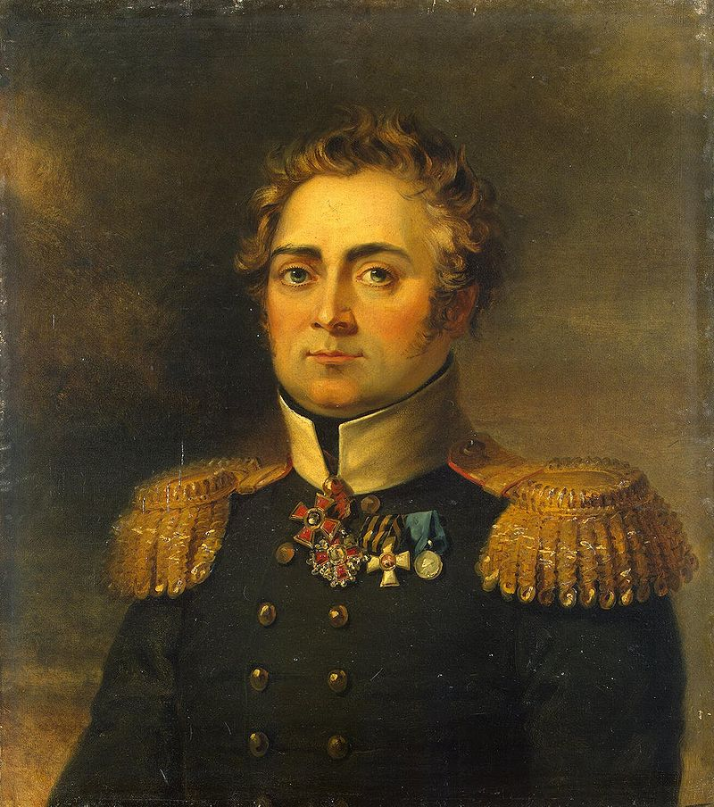
Полководцы и герои войны
Андрей Иванович Горчаков
Антон Антонович Скалон

Slide 32
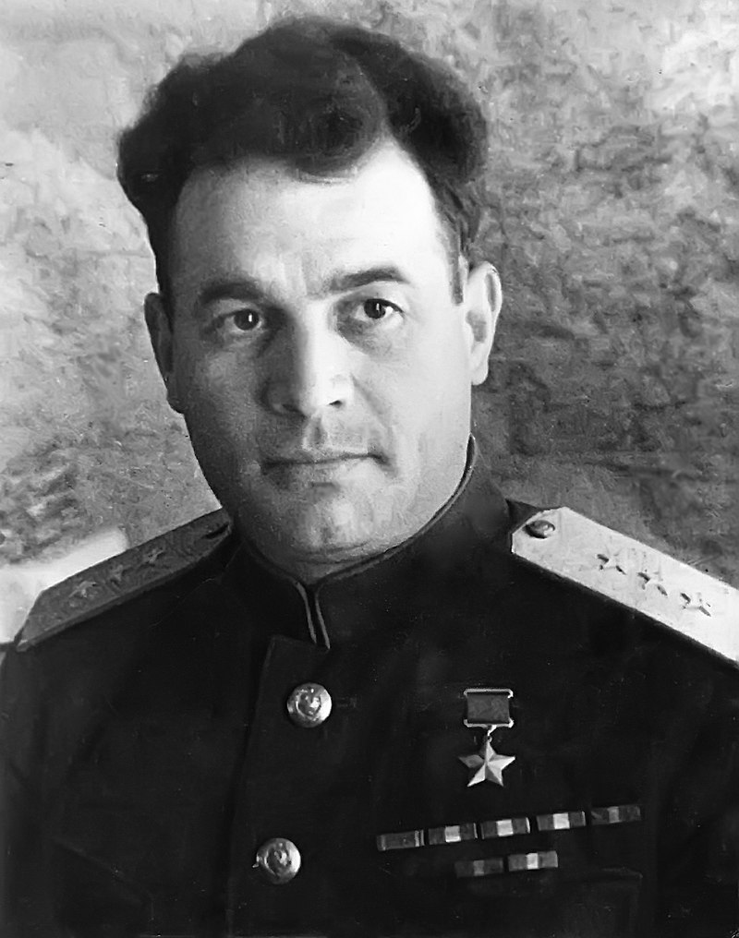
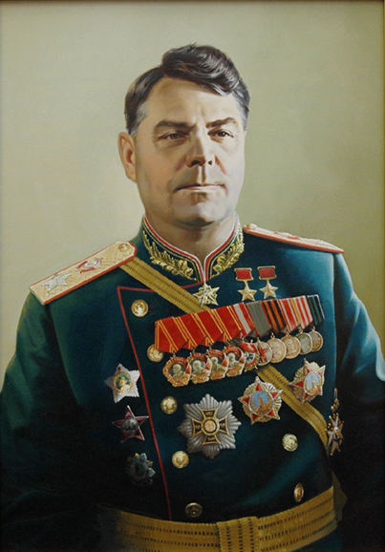
Полководцы и герои войны
Иван Данилович Черняховский
Иван Ефимович Петров
Александр Михайлович Василевский

Slide 33
Полководцы и герои войны
Знать и чтить своих героев – важнейший элемент патриотического воспитания школьников. Важно донести до ребят понимание значимости подвигов наших полководцев, наших солдат и офицеров.
В процессе изучения военной тематики учащимся предлагается подготовить сообщения о героях войны и их подвигах. В новых учебниках истории героям войны уделяется минимум внимания, что недопустимо сегодня в условиях ментальной войны, которую развязали против России страны Запада. Противники России пытаются подорвать единство нашей страны изнутри, путём разобщения, путём переписывания истории, принижения подвигов наших воинов, нашего народа. Они пытаются разрушить тот стрежень, который объединяет наш народ – историческую память, поэтому при изучении военной тематики должно стать правилом освещение материалов о подвигах наших воинов. Так при изучении Великой Отечественной войны каждый учащийся в качестве домашнего задания обязательно готовит своё сообщение о герое.

Slide 34
Полководцы и герои войны

Slide 35
Знать героев войны и их подвиги

Slide 36
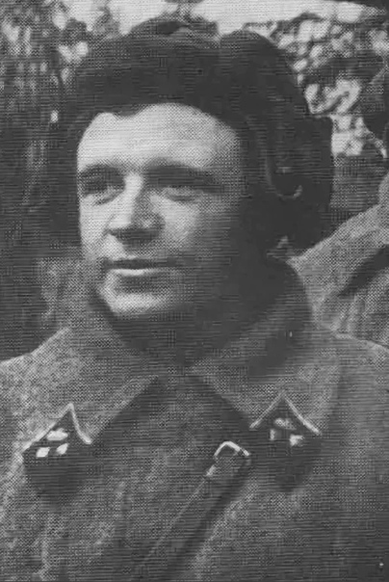
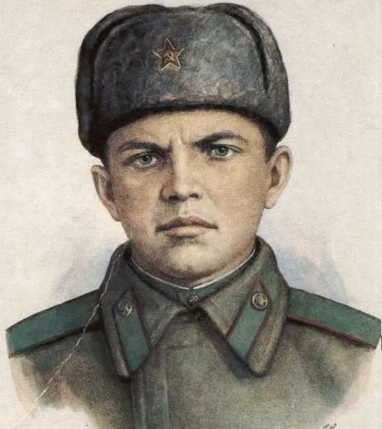
Герои войны
Михаил Девятаев. Побег из плена на самолёте
Александр Матросов
Грудью закрыл амбразуру вражеского дота.
Дмитрий Лавриненко За 3 месяца подбил 52 немецких танка

Slide 37
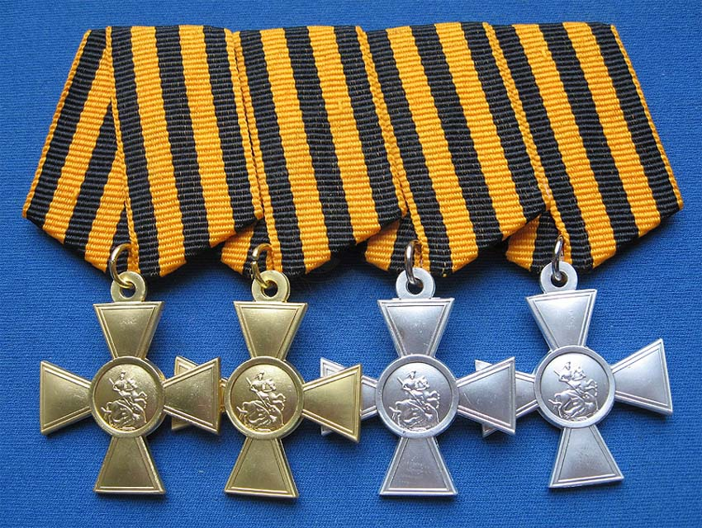
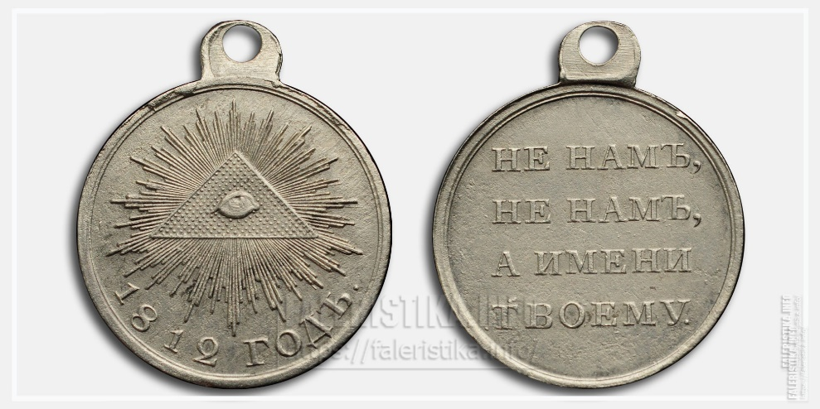
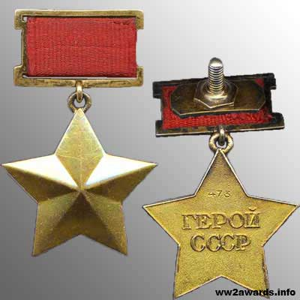
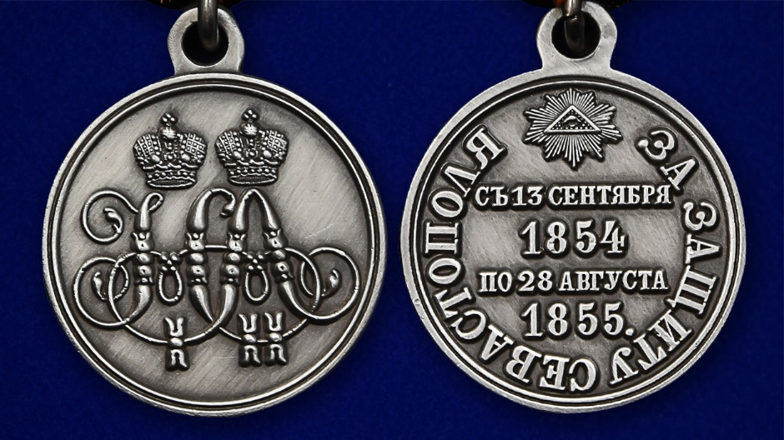
Боевые награды отличившимся
Глубокое изучение материалов войны предполагает и изучение наград отличившимся, их описания, изображения и статута.

Slide 38
Причины окончания военных действий. Условия мирного договора.
На завершающем этапе изучения темы войны школьникам задаются вопросы на которые они должны ответить:
Почему война завершилась? Каков её исход?
Каковы условия мирного договора? Кому они выгодны? Для ответа на вопросы школьники должны прочитать текст мирного договора, его условия, показать на карте территории, которые приобрели или потеряли страны-участники войны и ответить на поставленные вопросы.

Slide 39
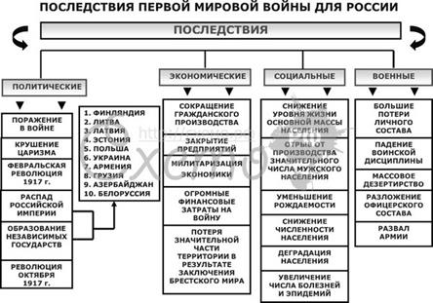
Последствия войны. Влияние на внутреннюю и внешнюю политику сторон.
Каждая война имеет определённые последствия, поэтому необходимо вместе с учениками разобрать как она повлияла на разные стороны жизни внутри страны: на политику, экономику, социальную жизнь, культурную жизнь, на состояние армии. Конечно, следует осветить вопрос о задачах и направлениях внешней политики страны по результатам войны. Для этого можно прибегнуть к составлению таблицы или схемы, лучше вместе с учащимися.

Slide 40
Последствия войны.

Slide 41
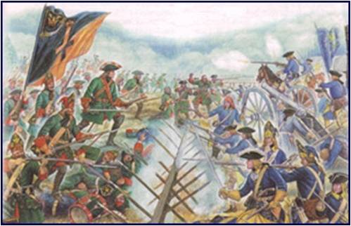
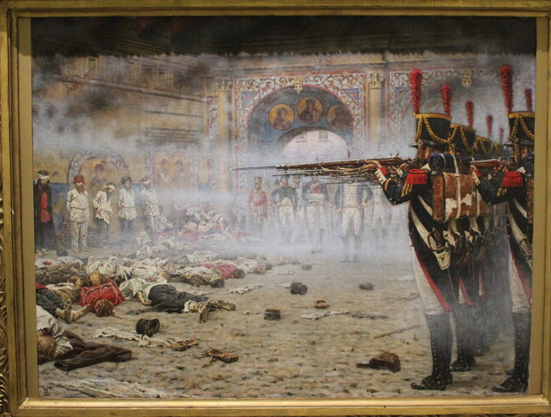
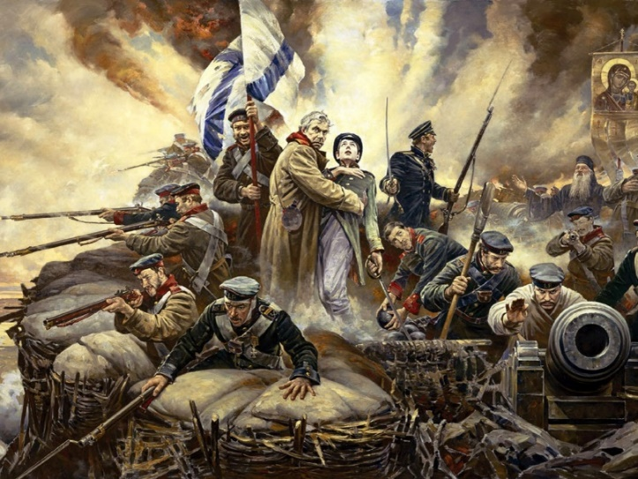
Использование произведений искусства
Отражение военных событий в произведениях литературы и искусства:
Живопись
Стихи
Литература
Музыка
Произведения литературы и искусства помогают школьникам лучше осмыслить и понять военные события, их влияние на судьбы людей, судьбу страны. Стихи и музыка добавляют, усиливают эмоциональную составляющую при изучении материала, а литература и живопись помогают более детально, наглядно воспринимать героическое прошлое нашего народа. Знакомство учащихся с произведениями культуры способствуют их интеллектуальному развитию, росту их культурного уровня. Желательно,чтобы поиск произведений, их характеристику осуществляли сами учащиеся при поддержке учителя.

Slide 42
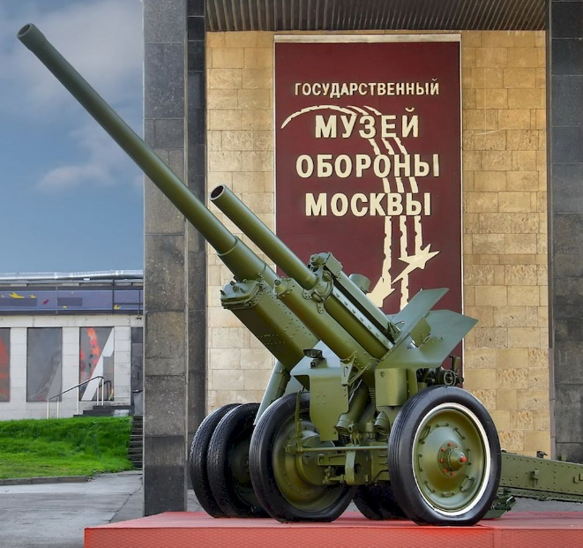
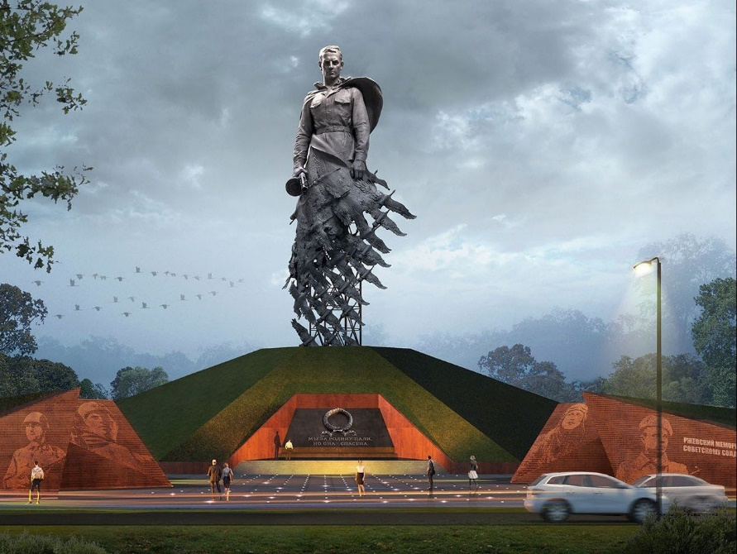
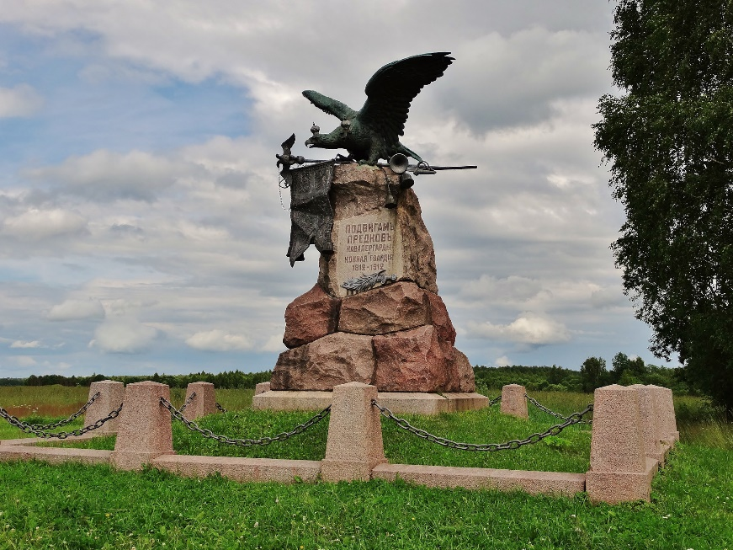
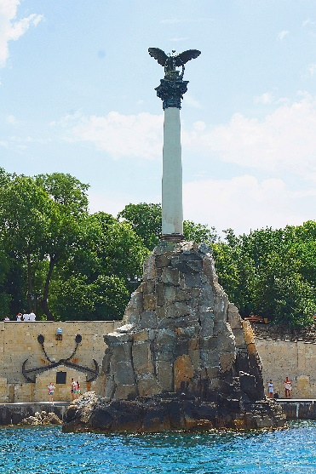
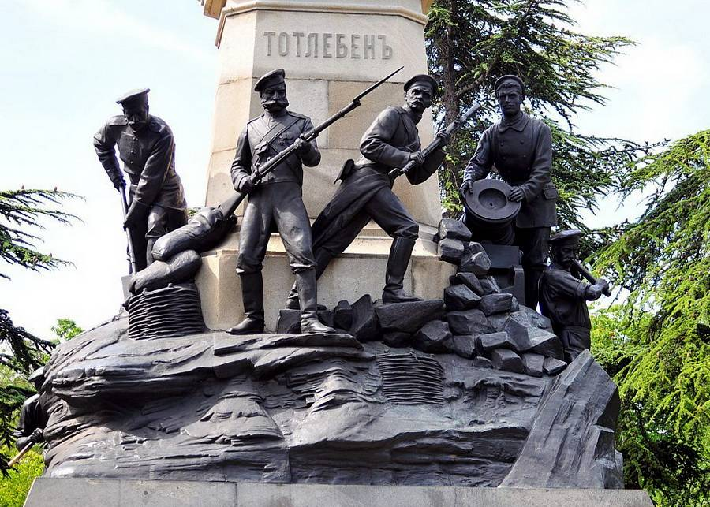
Посещение музеев и памятных мест
Посещение музеев, мест героических сражений имеет большое познавательное и нравственное значение для учащихся.

Slide 43
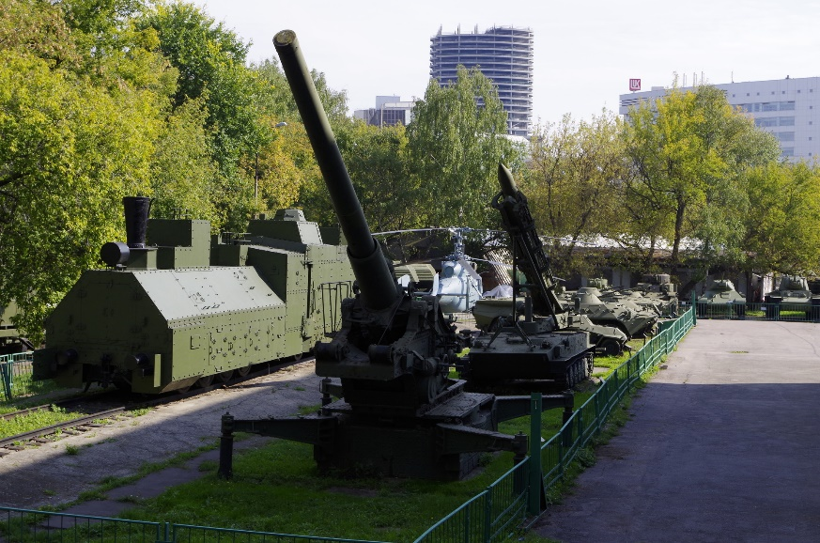
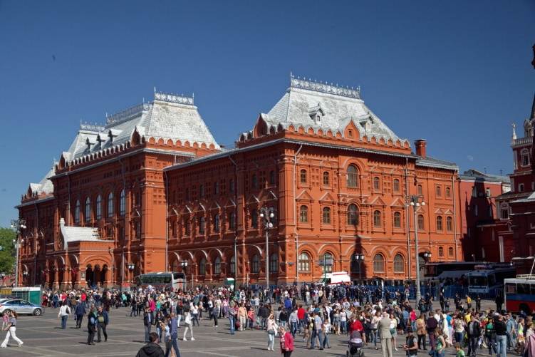
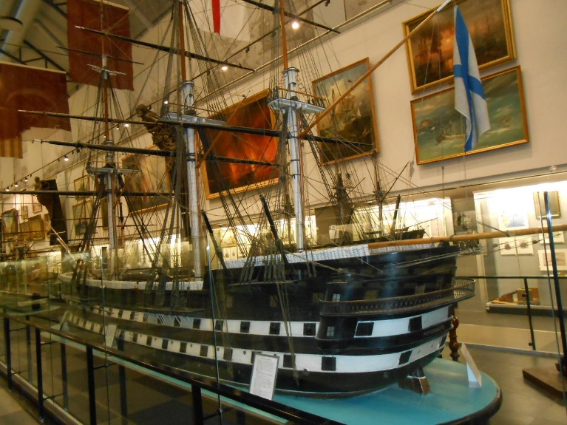
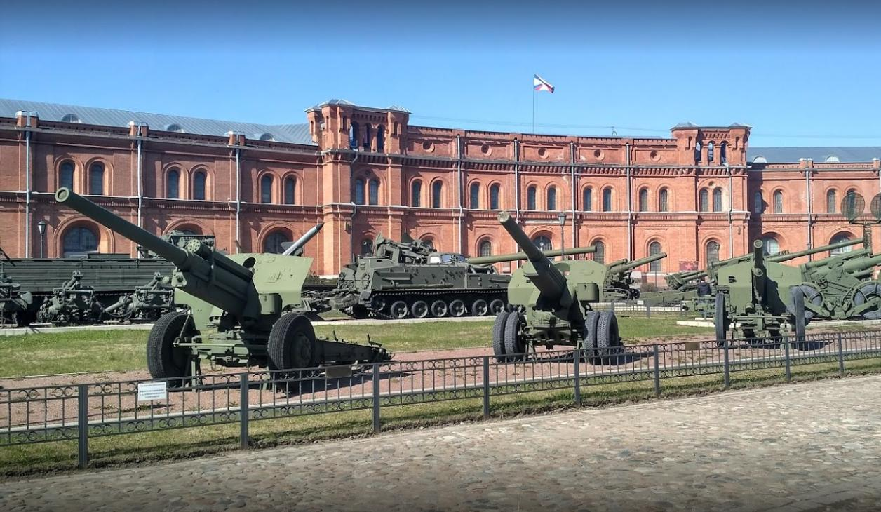
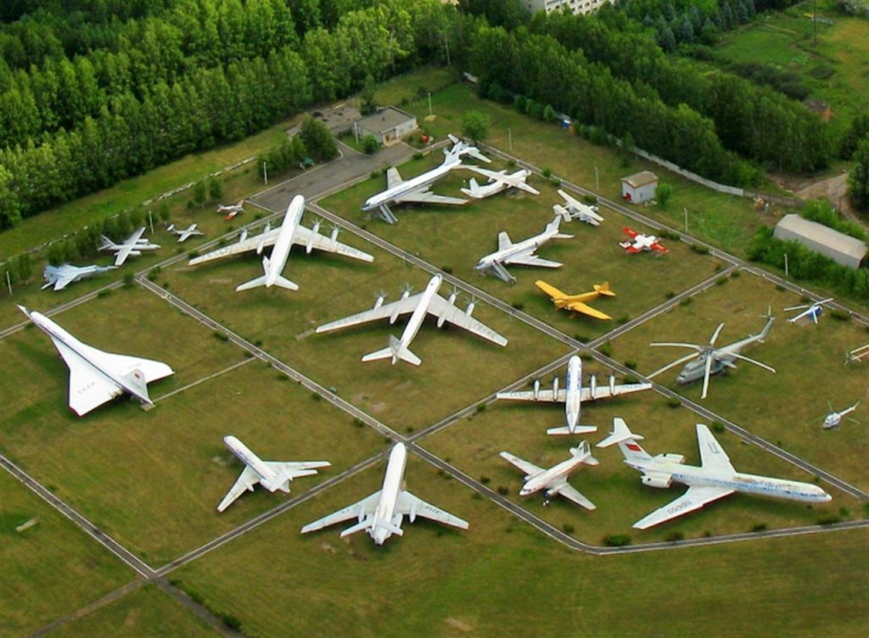
Виртуальные экскурсии по музеям

Slide 44
Самостоятельная работа
Самостоятельная работа школьников по изучаемым военным темам позволяет приобрести поисковые навыки, навыки анализа и синтеза документов и метериалов, вовлекает учащихся в сам процесс углубленного изучения темы.
Самостоятельная работа учащихся может включать:
Создание схем и опорных конспектов.
Изучение воспоминаний, свидетельств участников боевых действий.
Исследовательские работы.
Проекты учащихся, посвященные родственникам – участникам боевых действий.
Презентации по темам.

Slide 45
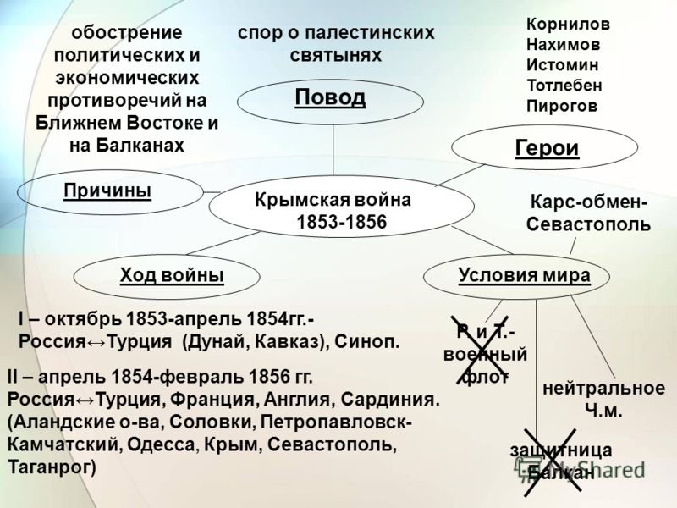
Самостоятельная работа
Поиск и анализ фото документов
Поиск и анализ видеоматериалов.
Изучение статей и документов о войнах и военных конфликтах.
Изучение военной техники.
Поиск статистических данных.
Изучение военной формы и оружия.
Составление тестов и кроссвордов.
Такая работа позволяет вовлечь учащихся в исторический процесс, способствует пробуждению интереса к событиям, к истории и благоприятно сказывается на нравственной позиции ученика.

Slide 46
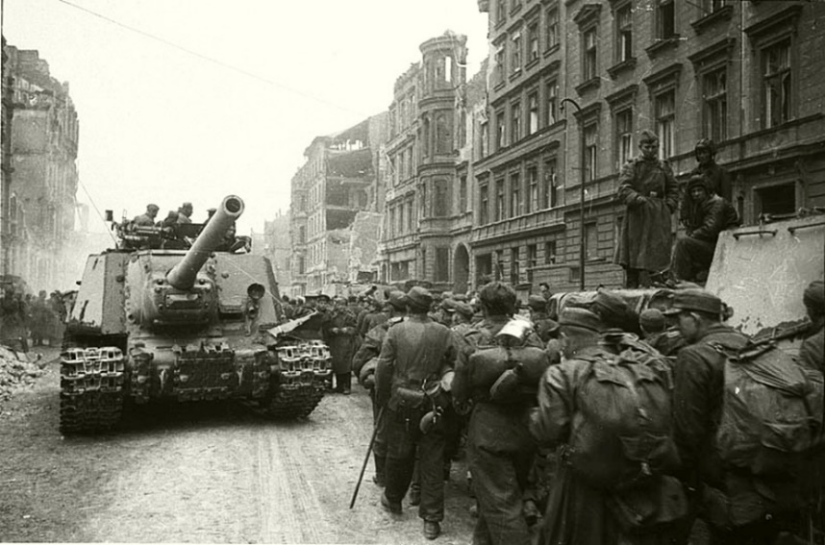
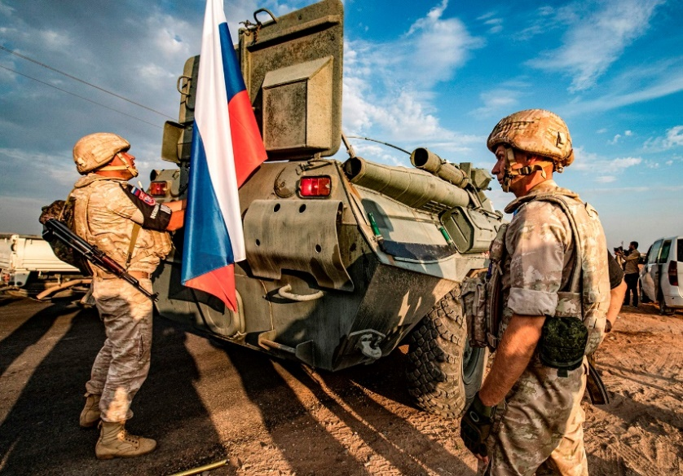
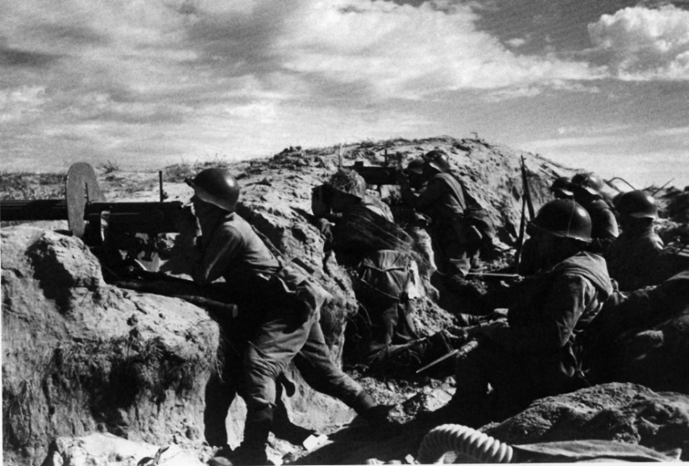
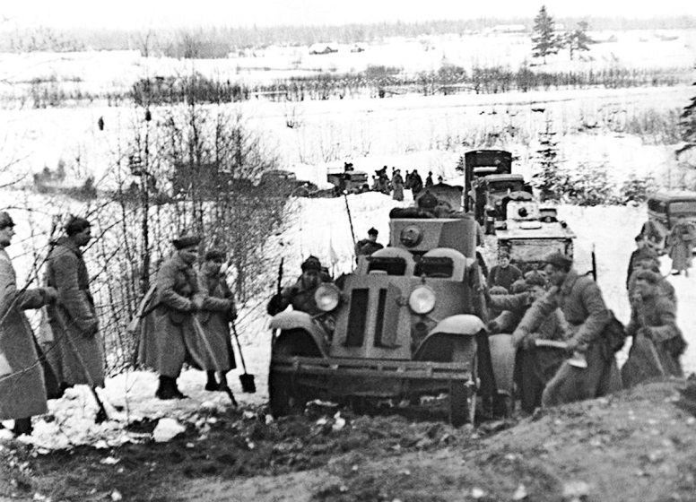
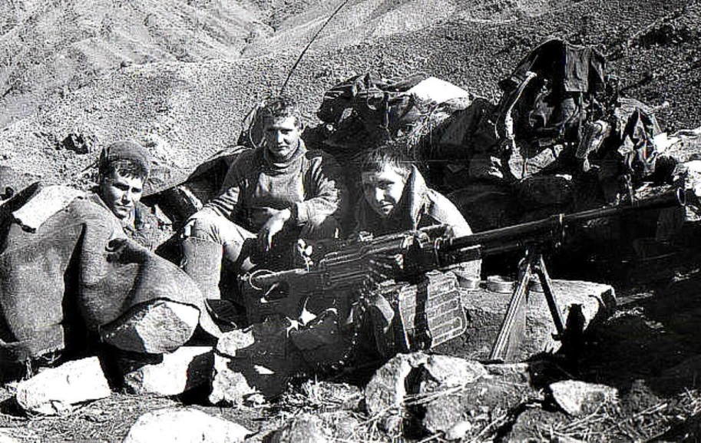
Фотодокументы
Первая мировая
Великая Отечественная
Сирийская война
Халхин-Гол
Финская война
Афганская война

Slide 47
ИКТ на уроках

Slide 48
ИКТ на уроках по военной истории
Основная учебная нагрузка учащихся должна приходиться на практическое закрепление знаний, умений и навыков, которыми они овладевают с помощью информационных средств на теоретических и самостоятельных занятиях. Для учителя истории в этой ситуации становилось возможным использовать приемы личностно-ориентированного обучения, особенно при изучении отдельных боев и военных кампаний и локальных войн. Особенно эффективно применение подобных методов при углубленном изучении и разборе боевых действий Афганской войны 1979 – 1989 годов, I-ой и II-ой Чеченских компаний и Русско-Грузинской «пятидневной войны» 2008 года. Учитель, в процессе фронтального изучения военной истории коллективами классов, должен применять следующие методы ИК технологий:
1. Метод рассказа и иллюстративного показа слайдов карт и схем;
2. Метод объяснения и показа хода военных сражений в электронном виде;
3. Метод рассказа с показом динамических схем и таблиц;
4. Метод рассказа с использованием изображений военной техники в электронном виде;
5. Метод рассказа с демонстрацией аудиовизуальных фрагментов документальных фильмов;
6. Метод объяснения ведения боевых действий с синхронной демонстрацией их на рабочих станциях персональных компьютеров учебных мест;
7. Метод показа с пояснением хронологической последовательности войн и военных конфликтов на электронных картах ТВД;
8. Практические занятия учащихся с использованием электронных матриц учебных задач в тестовой форме.

Slide 49
Виды презентаций, проектов

Slide 50
Заключение
Патриотическое воспитание - воспитание важнейших духовно-нравственных и культурно-исторических ценностей, отражающих специфику формирования и развития нашего общества и государства, национального самосознания, образа жизни, миропонимания и судьбы россиян. Оно включает: беззаветную любовь и преданность своему Отечеству; гордость за принадлежность к великому народу, к его свершениям, испытаниям и проблемам; почитание национальных святынь и символов; готовность к достойному и самоотверженному служению обществу и государству.

Slide 51
Заключение
Уроки военной истории призваны помочь школьникам пережить и осмыслить все положительное, что было в прошлом. Усвоение учащимися идеи любви к Родине, ко всему человечеству, привитие общечеловеческих норм нравственности является важнейшим этапом формирования гражданственности, воспитания гражданина. Это достигается, когда идеи патриотизма раскрываются перед умом и сердцем воспитанника в ярких, эмоциональных образах, пробуждают в них чувства сопереживания, благодарности к мужественным борцам за торжество правды, справедливости. История — это могучая и вечно живая сила, которая творит Патриота, Гражданина.

Slide 52
Заключение
В современных условиях нет задачи важнее, чем задача формирования патриотизма. Вместе с тем нет задачи и сложнее. Но сложно не означает невозможно.
Любовь к Родине - чувство во многом, как говорил русский философ Иван Ильин, инстинктивное. Поэтому нужно пробуждать в молодом человеке дремлющий патриотизм. Именно пробуждать, но не навязывать. Ни полюбить, ни разлюбить Родину по приказу невозможно.
Люди приходят к пониманию патриотизма по-разному: один через природу или искусство родной страны, другой - через ее историю, третий -через религиозную веру, а кто-то через службу в армии. Наверное, сколько людей - столько путей. Трудно, но учитель должен находить патриотическую тропиночку к каждому сердцу.
Академик Д. С. Лихачев писал: «Патриотизм - это благороднейшее чувство. Это даже не чувство - это важнейшая сторона и личной, и общественной культуры духа...». Иными словами, между культурой и патриотизмом есть диалектическая взаимосвязь: формируя патриота, мы формируем культурного человека. Чем выше культурный уровень, тем богаче чувство патриотизма.

Slide 53
Заключение
Ребенок, изучающий на уроках военную историю, должен с самого начала почувствовать и понять, что он - сын великого русского народа, имеющего за собой величавую и трагическую историю, перенесшего великие страдания и крушения и выходившего из них не раз к подъему и расцвету... Мы должны прочувствовать окрыленные слова Пушкина: «Гордиться славою своих предков не только можно, но и должно; не уважать оной есть постыдное малодушие». И еще: «Клянусь вам моею честью, что я ни за что на свете не согласился бы переменить Родину, ни иметь другую историю, чем история наших предков, какую нам послал Господь».

